Slide 1
Módulo 4: Conocimiento programas de la UE/becas para microempresas rurales
MICRO: Mejora de la Competitividad
de Microempresas en Áreas Rurales
Preparado por el Consorcio para el proyecto: “Irish Rural Link – National University of Ireland Maynooth- CDI – EEO GROUP SA- IHF asbl – IDP - Internet Web Solutions SL”

Slide 2
Usar los programas de financiación de la UE para llevar a buen término una idea
Visión general
¿Cuántas diapositivas hay? | 20 diapositivas
¿Cuánto tiempo debo estar leyendo y escuchando? | 15 minutos (sin incluir los enlaces que se encuentran en las diapositivas)
¿Qué puedo conseguir? | Puedes ver los objetivos y los conocimientos que se esperan conseguir en las siguientes diapositivas

Slide 3
Usar los programas de financiación de la UE para llevar a buen término una idea
Objetivo de la unidad
Esta unidad tiene como objetivo llevarte a través de los pasos necesarios para hacer realidad tu idea y encontrar posibles fuentes de financiación en la UE

Slide 4
Usar los programas de financiación de la UE para llevar a buen término una idea
Resultados esperados del aprendizaje
Al final del módulo seremos capaces de:
Analizar tu idea
Analizar a la competencia
Aprende de tu análisis y planifica como llevarlo a buen término
Encontrar posibles fuentes de financiación en la UE

Slide 5
Usar los programas de financiación de la UE para llevar a buen término una idea
Primeras Preguntas
¿Cuál es la idea?
¿Existe ya o ha sido ya hecha?
¿Se basa en una necesidad identificada?
¿Quién es tu cliente?
¿Qué investigación necesitas realizar?
¿Necesitas socios o colaboradores?
¿Necesitas fondos de contrapartida?
¿Qué recursos tienes a tu disposición?

Slide 6
Usar los programas de financiación de la UE para llevar a buen término una idea
  Análisis de la idea
  Determinar el potencial de tu idea
  Recopilar un listado de preguntas que necesitas responder
  Crear un plan para responderlas mediante
    Investigación
    Análisis DAFO

Slide 7
Usar los programas de financiación de la UE para llevar a buen término una idea
  Análisis de la idea
  INVESTIGACIÓN, puede usarse para identificar
    clientes o mercados potenciales
    competencia entre estos clientes o mercados
    utilidad y posicionamiento de este producto o servicio
    viabilidad de la idea
  ANÁLISIS DAFO
  Análisis interno y externo de
    fortalezas, debilidades, oportunidades y potenciales amenazas de tu producto o servicio

Slide 8
Usar los programas de financiación de la UE para llevar a buen término una idea
  Análisis: Investigación
  INVESTIGACIÓN como
    Búsquedas web
    Asociaciones relevantes de la industria
    Biblioteca local
    Contactar con potenciales clientes : por email, cara a cara, mediante encuestas
    Hablar con organizaciones de apoyo y recursos de relevancia

Slide 9
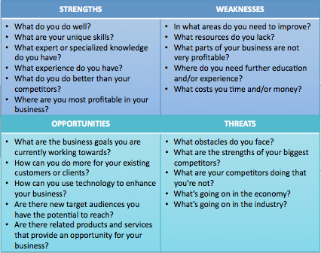
Análisis
DAFO
Notes:
Optimism: Are you an optimistic thinker? Optimism is truly an asset, and it will help get you through the tough times that many entrepreneurs experience as they find a business model that works for them.
Vision: Can you easily see where things can be improved? Can you quickly grasp the "big picture," and explain this to others? And can you create a compelling vision of the future, and then inspire other people to engage with that vision?
Initiative: Do you have initiative , and instinctively start problem-solving or business improvement projects?
Desire for Control: Do you enjoy being in charge and making decisions? Are you motivated to lead others?
Drive and Persistence: Are you self-motivated and energetic? And are you prepared to work hard, for a very long time, to realize your goals?
Risk Tolerance: Are you able to take risks, and make decisions when facts are uncertain?
Resilience: Are you resilient , so that you can pick yourself up when things don't go as planned? And do you learn and grow from your mistakes and failures? (If you avoid taking action because you're afraid of failing, our article on Overcoming Fear of Failure can help you face your fears and move forward.)

Slide 10
Usar los programas de financiación de la UE para llevar a buen término una idea
Análisis Competitivo
Evalúa a tu competencia
Comprende lo que hace tu competencia
Hazte cliente de tu competencia
Identifica como puedes hacerlo mejor y diferenciarte
Identifica lo que te distinga para atraer clientes
Identifica tu punto de venta único
Identifica tu mercado objetivo

Slide 11
Usar los programas de financiación de la UE para llevar a buen término una idea
    Aprendizaje
    Tu investigación/Análisis DAFO te dará una buena indicación de donde tienes que dar el siguiente paso con tu idea
    Deberías
      Conseguir más información o validar tu idea
      Determinar si debes seguir adelatnte con tu idea
      Redefinir o reenfocar tu idea
      Explorar tu idea desde varios ángulos
      Modificar tu idea

Slide 12
Usar los programas de financiación de la UE para llevar a buen término una idea
Planifica… Planifica... Planifica
Construye el equipo correcto con un sólido historial
Estructura la empresa – gobernanza, conformidad, capacidad de gestión financiera
Crea un plan de empresa y un modelo financiero
Estrategia clara de mercado, incluyendo producto, precio y estrategia de distribución
Demuestra que los clientes están deseando pagar por el producto o servicio
Viabilidad – Potencial para crecer e incrementar los ingresos

Slide 13
Usar los programas de financiación de la UE para llevar a buen término una idea
Llevar la idea a la Aplicación de Financiación
Buscar programas de financiación de la UE y que programa se adapta más para tu idea – Por ejemplo: https://europa.eu/european-union/about-eu/funding-grants_en
Investigar los tipos de proyectos que han sido ya financiados – Por ejemplo: http://ec.europa.eu/programmes/erasmus-plus/projects/eplus-projects-compendium/
Leer los criterios de cada programa de financiación para verificar si es relevante y tu elegibilidad

Slide 14
Usar los programas de financiación de la UE para llevar a buen término una idea
Llevar la idea a la Aplicación de Financiación
¿Tengo bastante tiempo? – fecha límite, plazos, calendario, recursos, socios. Asegúrate de tener bastante tiempo para realizar un análisis exhaustivo y la fase de planificación
¿Qué apoyo necesito para desarrollar mi idea como propuesta? ¿Qué apoyos están disponibles? Por ejemplo……
¿Qué tipo de financiamiento coincidente necesito?¿Dónde puedo acceder a esto?
¿Necesito socios, buscar socios relevantes? Por ejemplo: Búsqueda de socios del FSE en ec.europa.eu/esf/transnationality/partners-search
O usar redes actuales personales y profesionales para identificar organizaciones potenciales de socios.

Slide 15
Usar los programas de financiación de la UE para llevar a buen término una idea
Pistas para encontrar los programas de financiación adecuados
Sé claro sobre lo que buscas: Establece tus campos de experiencia y habilidades. ¿En qué tipo de proyecto te gustaría iniciarte o unirte?
Alinea tu propuesta a las prioridades de la UE
Asegúrate que tu idea de proyecto está en línea con la estrategia general de tu empresa
Mira las convocatorias abiertas: La mejor manera es hacer una búsqueda por palabras claves. Vale la pena probar varios tipos de términos de búsqueda para maximizar los resultados
Contacta con tu agencia nacional: pueden ayudarte a entender lo que se se precisa y mantenerse al día sobre las políticas de la UE en tu campo. Pueden conocer también eventos de relevancia como los días informativos para convocatorias concretas de financiación.

Slide 16
Usar los programas de financiación de la UE para llevar a buen término una idea
Más pistas para encontrar los programas de financiación adecuados
Planifica un cronograma para tu aplicación: Las convocatorias para financiación siempre tienen plazos. ¿Tienes bastante tiempo para preparar una propuesta competitiva?
Subscríbete a los RSS de las convocatorias más interesantes: El Portal de Participación Horizon 2020 te permite subscribirte a los RSS de sus convocatorias. Esto significa que cuando salgan convocatorias interesantes, lo sabrás.
Comprueba si puedes beneficiarte de subsidios nacionales. Tu agencia nacional te podrá dar información sobre si hay algún recurso disponible que te ayuda a crear tu propuesta de proyecto.

Slide 17
Usar los programas de financiación de la UE para llevar a buen término una idea
La clave del éxito
Además de una planificación adecuada, lo que convierte a un proyecto en un éxito es:
que resuelva problemas reales
que tenga objetivos y actividades realistas
los riesgos para el resultado del proyecto se evalúan adecuadamente y se tienen en cuenta
tu organización tiene suficiente capacidad para implementar y gestionar el proyecto y
conduce a resultados sostenibles a largo plazo

Slide 18
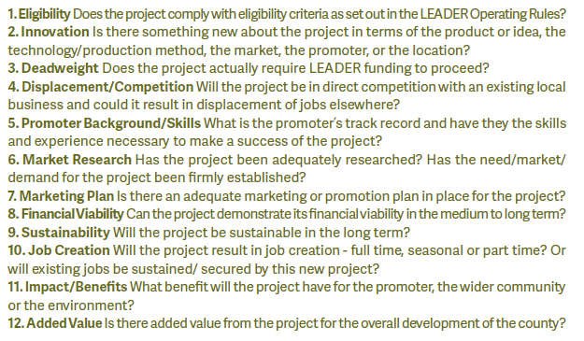
Ejemplo de Criterios

Slide 19
Usar los programas de financiación de la UE para llevar a buen término una idea
Recursos
Apoyo a la idea de negocio
https://enrd.ec.europa.eu/leader-clld_en
https://www.localenterprise.ie – Irlanda
De la idea del proyecto a la propuesta http://www.migration4development.org/en/content/project-idea-project-proposal
El Proceso de la Redacción de la Propuesta https://www.youtube.com/watch?v=F1NhEhovepA

Slide 20
Fin del módulo
¡Gracias por su atención! ☺

